Slide 1
Conseil d’administration – 4 OCTOBRE 2022

Slide 2
Ordre du jour
18h00 – 18h05
Approbation du compte-rendu du CA du 7 juin 2022
18h05 – 19h10
Adaptation au changement climatique - Quelles missions pour l’ALEC ?
19h10 – 19h30
Ajustement des délégations de pouvoirs et signatures
19h30 – 19h50
Situation en matière d'énergie et comment l'ALEC peut venir (encore plus) en soutien de ses membres !
19h50 - 20h
Questions diverses

Slide 3
approbation du compte-rendu
18h00 – 18h05
Olivier DEHAESE, Président
Vote !

Slide 4
Adaptation au changement climatique - Quelles missions pour l’ALEC ?
18h05 – 19h10
Nathalie GIBOT, Responsable du pôle Climat et territoires

Slide 5
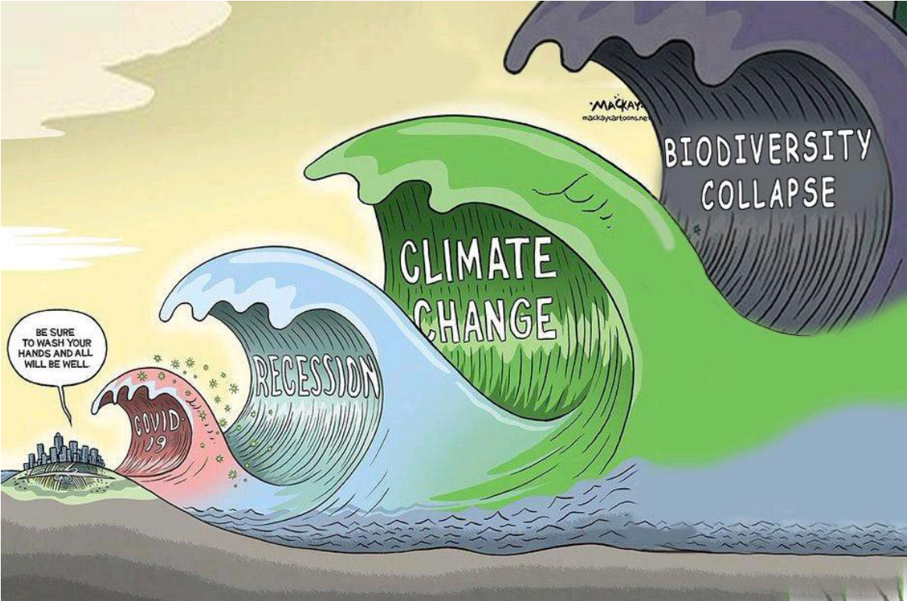

Slide 6
©Louis AMIOT

Slide 7
©Louis AMIOT

Slide 8
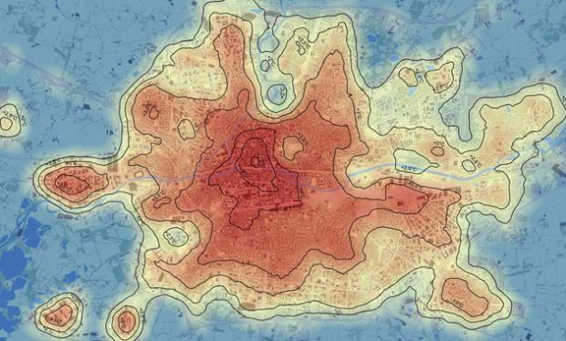
Vulnérabilités du bassin rennais
Vulnérabilités et atouts du bassin rennais :
quelle adaptation face au changement climatique ?
2019 / 2020
Un réchauffement bien marqué, surtout en ville ⇒ Ilot de Chaleur Urbain
Une forte variabilité interannuelle des précipitations
Les projections climatiques et les évènements extrêmes
En Bretagne, les projections climatiques montrent une poursuite du réchauffement annuel jusqu’aux années 2050, quel que soit le scénario.
Certains aléas devraient voir leur fréquence augmenter, aggravant l’exposition du territoire rennais aux évènements climatiques : vague de chaleur et canicule, sécheresse et déficit estival, pluies de forte intensité.
Travaux de Vincent Dubreuil, (géographe climatologue, laboratoire LETG Rennes - Université Rennes 2)

Slide 9
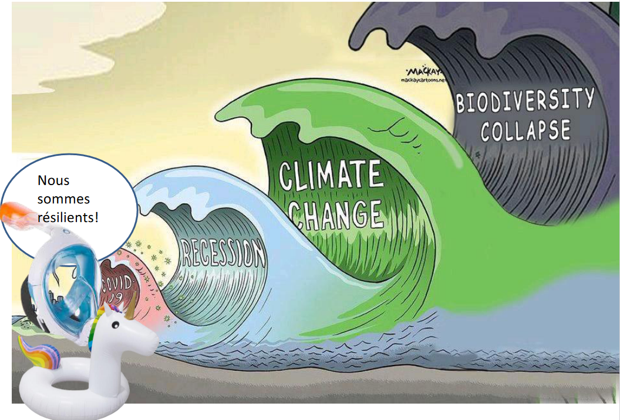

Slide 10
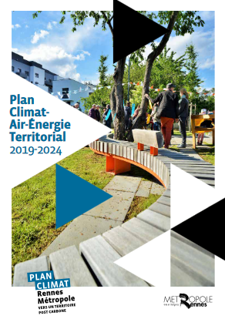
L’adaptation

Slide 11
cinq enjeux d’adaptation pour le bassin rennais
Favoriser l’infiltration à la source en perméabilisant la ville et en limitant l’étalement urbain.
Préserver la ressource en eau, récupérer et réutiliser l’eau de pluie
Végétaliser, planter des arbres adaptés au climat de demain, préserver / restaurer la biodiversité
Promouvoir le bâti résilient, systématiser l’orientation bioclimatique des bâtiments

Slide 12
Quelle contribution de l’ALEC ?
Généraliser la Brique Adaptation / résilience
dans les missions de l’ALEC
Candidature
Adaptation au changement climatique
Animation / Sensibilisation
Accompagnement des démarches PCAET, opérations d’aménagement…
Conseil particuliers, collectivités, entreprises
Élargissement du périmètre
Investir le « C » d’ALEC
Croiser les thématiques : eau, végétalisation, foncier / sols, biodiversité, santé…
Élargir les partenariats
Clôture : le 14 octobre
Durée : 2 ans / Plafond de 70 000 €
Trois axes
Sensibilisation et construction d’une culture commune
Accompagnement de projets d’aménagement trois types de projet : cours d’école, espaces publics, opérations d’aménagement (ZAC, diffus…)
Expérimentation d’une communauté résiliente

Slide 13
Ajustement des délégations de pouvoirs et signatures
19h10 – 19h30
Olivier DEHAESE, Président
Vote !

Slide 14
Situation en matière d'énergie et comment l'ALEC peut venir (encore plus) en soutien de ses membres !
18h00 – 18h05
Olivier ROCHE, Responsable du pôle collectivités locales

Slide 15
L’envolée des prix de l’énergie est due à…
De fortes demandes
en ressources énergétiques, avec des stocks au plus bas
Des difficultés d’approvisionnement
en énergie et en matières premières
Le contexte géopolitique avec la guerre en Ukraine
Une forte dépendance aux énergies fossiles importées
L’arrêt de plusieurs réacteurs nucléaires
Une forte reprise de l’activité mondiale suite aux périodes de confinement

Slide 16
Des temps forts avec les collectivités
Ce matin : atelier technique
« Patrimoine public à l’épreuve de la crise énergétique, partageons nos solutions : »
Atelier élu·es : suites de l'atelier technique
Le 18 octobre 2022
De 18h00 à 20h00
Réunion Teams

Slide 17
À venir, un mémento des énergies
Pourquoi l’énergie est-elle devenue si chère ?
Où en est le bouclier tarifaire ?
Ai-je intérêt à changer de fournisseur ?
Où trouver un fournisseur d’électricité verte ?
Et si je produits une partie de mon électricité ?
Qu’est-ce que les garanties d’origine ?
Ai-je le droit au chèque énergie ?
Est-ce que les prix de l’énergie vont baisser ?
Et vous, vos questions ?

Slide 18
Questions diverses
19h50 – 20h00

Slide 19
Dates à venir
Inauguration du nouveau stand d’animation
Forum énergie et habitat : matériaux biosourcés et énergies renouvelables
Conférence gesticulée sur l’écologie et le numérique
Le 8 octobre 2022
De 9h00 à 14h00
Au marché du Blosne
Le 8 octobre 2022
De 10h00 à 18h00
A l’Aire Libre, Saint-Jacques-de-la-Lande
Le 10 octobre 2022
De 20h00 à 22h00
Auditorium de la Maison des Associations de Rennes
Webinaire « Cap 2050 pour vos projets d’aménagement ! »
Atelier élu·es : suites de l'atelier technique du 04 octobre
Formation – action « Vers un numérique responsable »
Le 13 octobre 2022
De 09h00 à 11h00
Réunion Teams
Le 18 octobre 2022
De 18h00 à 20h00
Réunion Teams
Le 21 novembre 2022
De 09h00 à 17h00
Edulab Pasteur
Formation – action « Vers un numérique responsable »
prochain conseil d’administration
Bilan annuel et programme 2023 : cap vers la neutralité carbone !
Le 21 novembre 2022
De 09h00 à 17h00
Edulab Pasteur
Le 13 décembre 2022
A 18h00
Le 14 décembre 2022
De 16h00 à 20h00
Lieu à définir

Slide 20
Merci pour votre attention !

